Slide 1
Chương 6. HỒI QUY VỚI CHUỖI THỜI GIAN
Các chương trước đề cập số liệu chéo (thời gian cố định, quan sát các cá thể khác nhau)
Mô hình với số hạng chéo được trình bày với các giả thiết nhất định
Trong kinh tế thường phân tích các vấn đề kinh tế theo thời gian
- GDP, CPI, VNINDEX
- Mô hình keynes
- Đường IS-LM
- Đường cong Phillips

Slide 2
NỘI DUNG CHƯƠNG 6
6.1. Một số khái niệm số liệu chuỗi thời gian
6.2. Các giả thiết OLS khi ước lượng mô hình với chuỗi thời gian.
6.3. Một số mô hình chuỗi thời gian cơ bản
6.4. Tính chất mẫu lớn và ước lượng OLS

Slide 3
6.1. MỘT SỐ KHÁI NIỆM
Chương 6. Hồi quy với chuỗi thời gian
Chuỗi thời gian: Các quan sát được thu thập trên cùng một đối tượng/không gian tại các mốc thời gian cách đều nhau.
Tần số của chuỗi thời gian: chuỗi theo năm, chuỗi theo quý, tháng, ngày,…
Quá trình ngẫu nhiên: Y _{t} hoặc Y (t )
Số liệu là rời rạc: Y_{t} , t = 1, 2, … hoặc t = 0, 1, 2,…
Ví dụ: GDP từ 1990 đến 2015: GDP_{t}
Biến trễ (lag) của Y_{t} : Y_{t – 1}, Y_{t – 2} , …, hoặc Y(-1), Y(-2)

Slide 4
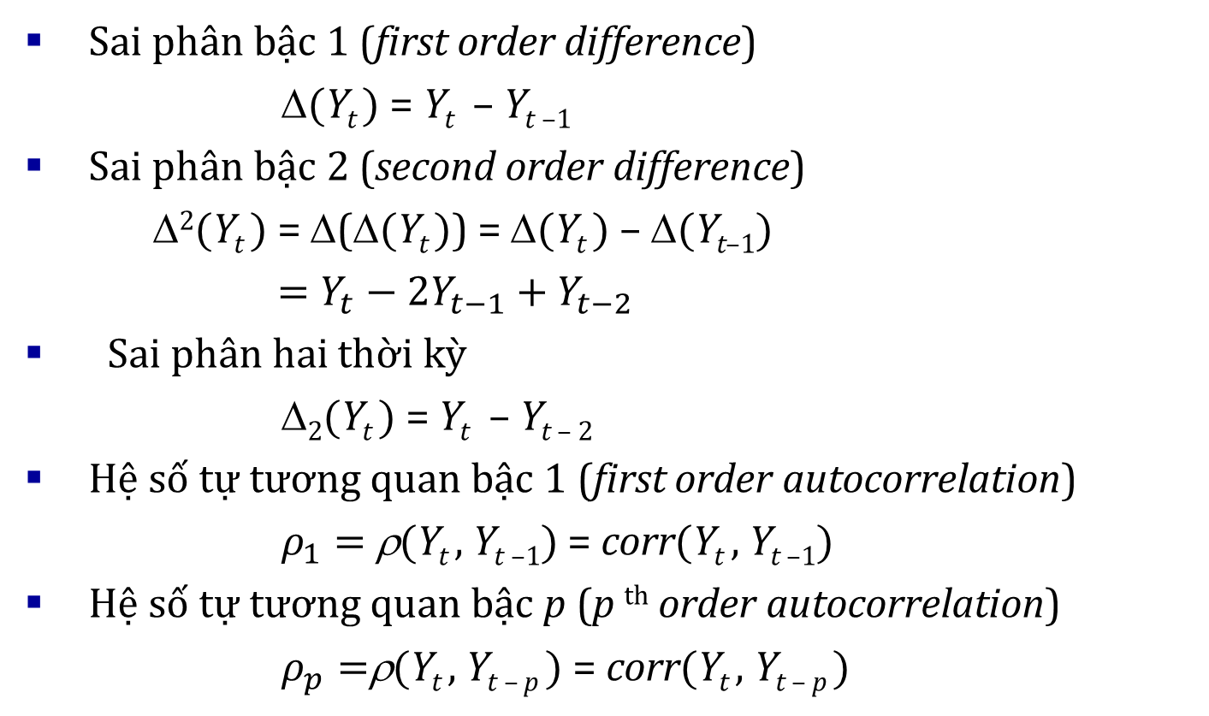
Sai phân và tự tương quan
Chương 6. Hồi quy với chuỗi thời gian 6.1. Một số khái niệm
Sai phân bậc 1 (first order difference)
Δ(Y_{t} ) = Y_{t} – Y_{t –1}
Sai phân bậc 2 (second order difference)
Δ²(Y_{t} ) = Δ(Δ(Y_{t} )) = Δ(Y_{t} ) – Δ(Y_{t–1})
$=Y_{t}−2Y_{t−1}+Y_{t−2}$
Sai phân hai thời kỳ
Δ₂(Y_{t} ) = Y_{t} – Y_{t – 2}
Hệ số tự tương quan bậc 1 (first order autocorrelation)
$ρ_{1}=$ρ(Y_{t} , Y_{t –1}) = corr(Y_{t} , Y_{t –1})
Hệ số tự tương quan bậc p (p ^{th} order autocorrelation)
$ρ_{p}=$ρ(Y_{t} , Y_{t – p} ) = corr(Y_{t} , Y_{t – p} )

Slide 5
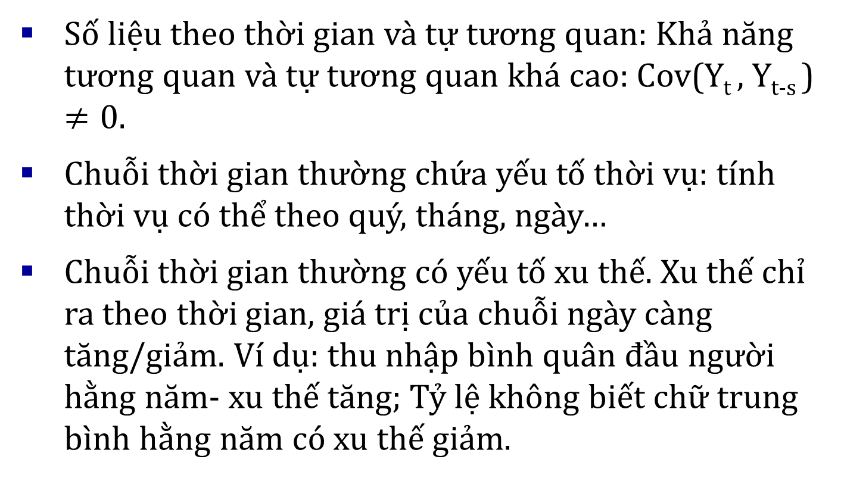
Đặc điểm của chuỗi thời gian
Chương 6. Hồi quy với chuỗi thời gian 6.1. Một số khái niệm
Số liệu theo thời gian và tự tương quan: Khả năng tương quan và tự tương quan khá cao: Cov(Y_{t} , Y_{t-s} ) $≠0.$
Chuỗi thời gian thường chứa yếu tố thời vụ: tính thời vụ có thể theo quý, tháng, ngày…
Chuỗi thời gian thường có yếu tố xu thế. Xu thế chỉ ra theo thời gian, giá trị của chuỗi ngày càng tăng/giảm. Ví dụ: thu nhập bình quân đầu người hằng năm- xu thế tăng; Tỷ lệ không biết chữ trung bình hằng năm có xu thế giảm.

Slide 6
Ví dụ chuỗi thờ gian:
Chỉ số VNINDEX qua 2091 phiên giao dịch.

Slide 7
Ví dụ: Chuỗi thời gian
GDP theo quý của Mỹ

Slide 8
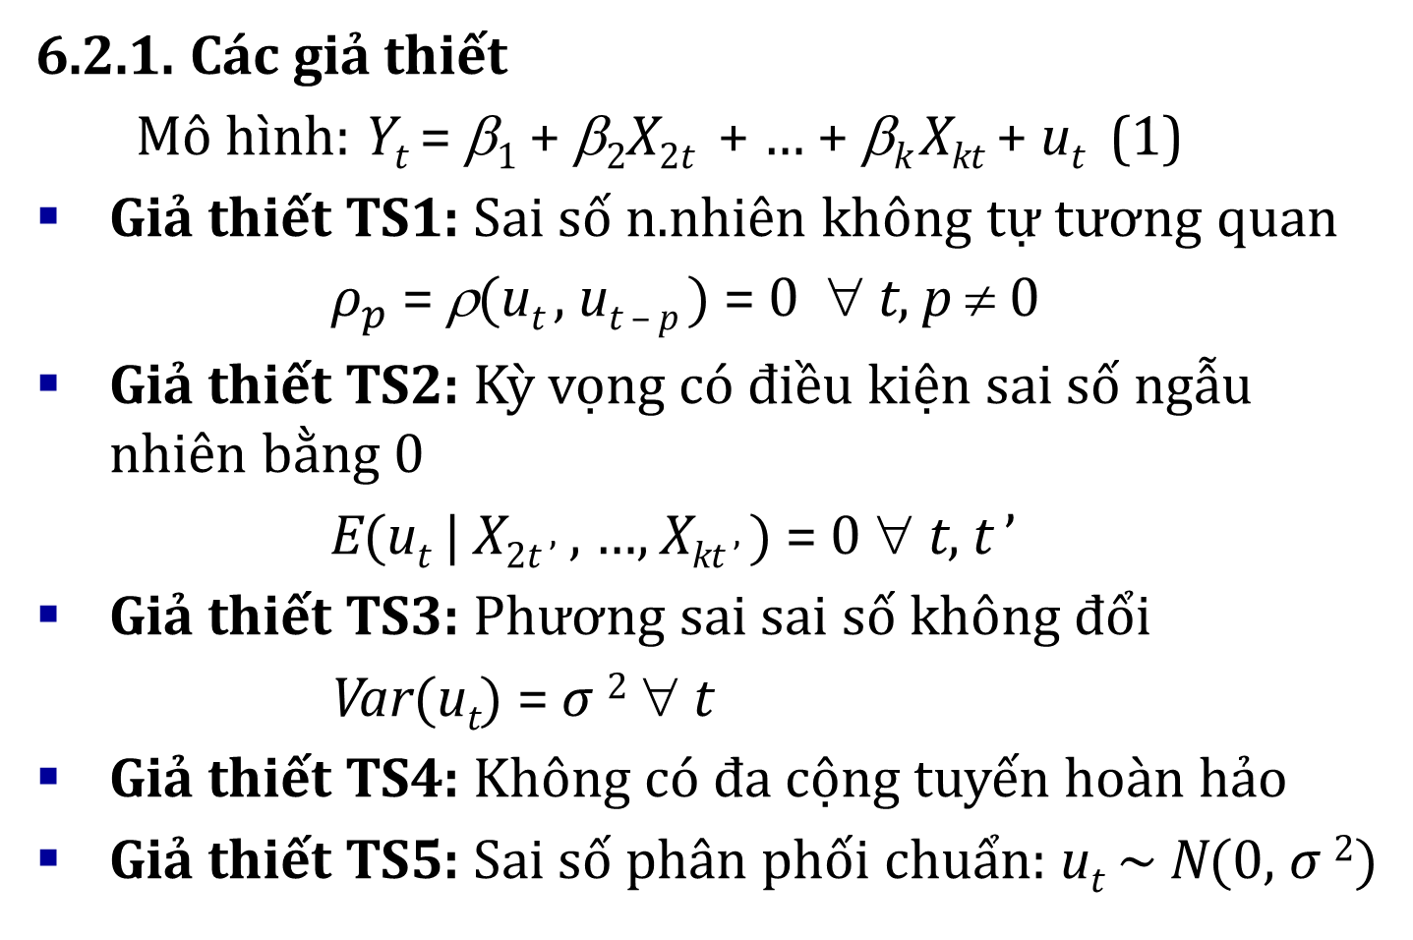
6.2. MÔ HÌNH HỒI QUY VỚI CHUỖI THỜI GIAN
Chương 6. Hồi quy với chuỗi thời gian
6.2.1. Các giả thiết
Mô hình: Y_{t} = β₁ + β₂X_{2t} + … + β_{k} X_{kt} + u_{t} (1)
Giả thiết TS1: Sai số n.nhiên không tự tương quan
$ρ_{p}$ = ρ(u_{t} , u_{t – p} ) = 0 ∀ t, p ≠ 0
Giả thiết TS2: Kỳ vọng có điều kiện sai số ngẫu nhiên bằng 0
E(u_{t} | X_{2t ’} , …, X_{kt ’} ) = 0 ∀ t, t ’
Giả thiết TS3: Phương sai sai số không đổi
Var(u_{t}) = σ ² ∀ t
Giả thiết TS4: Không có đa cộng tuyến hoàn hảo
Giả thiết TS5: Sai số phân phối chuẩn: u_{t} ~ N(0, σ ²)

Slide 9
6.2.1. Các giả thiết
Chương 6. Hồi quy với chuỗi thời gian 6.2. Giả thiết OLS
Giả thiết 2 tương đương 2 điều kiện
(i) E(u_{t} ) = 0 ∀t
(ii) Cov(u_{t} , X_{jt ’} ) = 0 ∀t, t ’, j = 2 ÷ k
Nếu X_{j} thỏa mãn (ii) thì X_{j} là biến ngoại sinh chặt (strictly exogenous variable)
Nếu X_{j} không thỏa mãn (ii) thì gọi là biến độc lập nội sinh (endogenous independent variable)

Slide 10
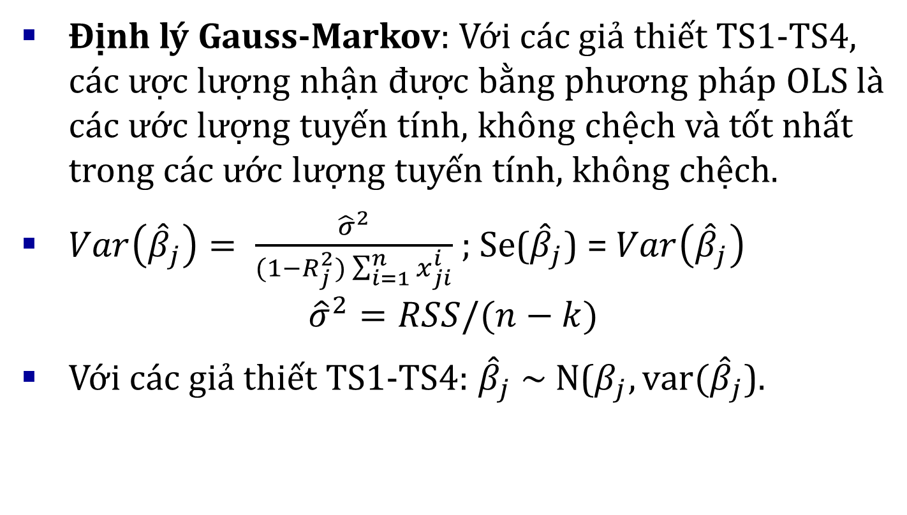
6.2.2. Các tính chất của ước lượng
Định lý Gauss-Markov: Với các giả thiết TS1-TS4, các ược lượng nhận được bằng phương pháp OLS là các ước lượng tuyến tính, không chệch và tốt nhất trong các ước lượng tuyến tính, không chệch.
$Var\left({\hat{β}}_{j}\right)= \frac{{\hat{σ}}^{2}}{(1−R_{j}^{2})\sum_{i=1}^{n}{x_{ji}^{i}}}$ ; Se(${\hat{β}}_{j}$) = $Var\left({\hat{β}}_{j}\right)$
$${\hat{σ}}^{2}=RSS/(n−k)$$
Với các giả thiết TS1-TS4: ${\hat{β}}_{j}$ ~ N($β_{j}, var({\hat{β}}_{j}$).

Slide 11
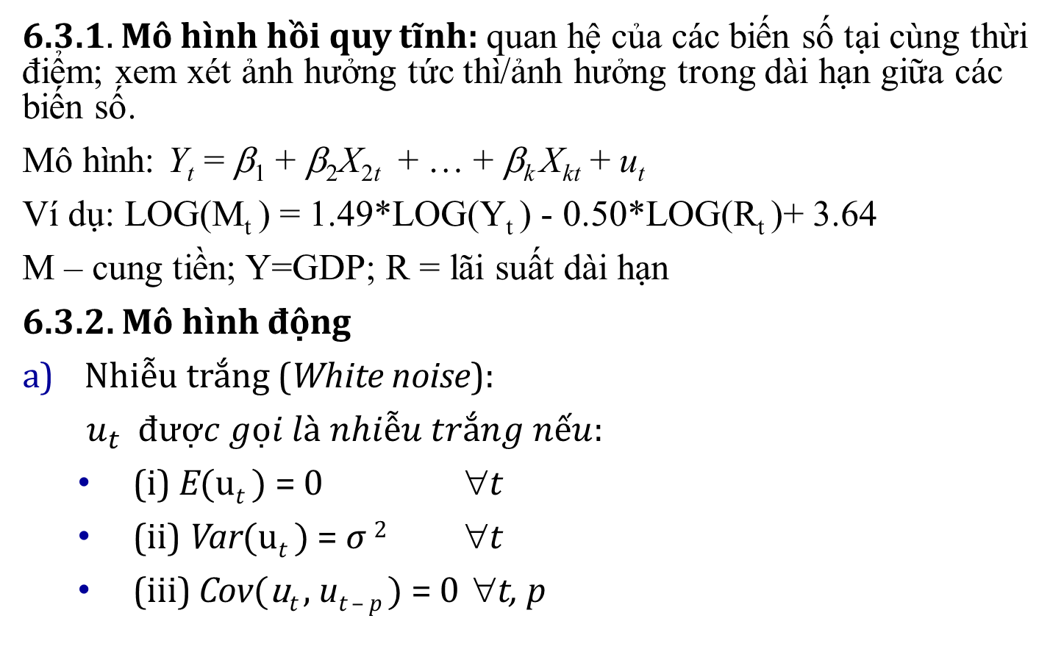
6.3. Một số mô hình hồi quy chuỗi thời gian
6.3.1. Mô hình hồi quy tĩnh: quan hệ của các biến số tại cùng thừi điểm; xem xét ảnh hưởng tức thì/ảnh hưởng trong dài hạn giữa các biến số.
Mô hình: Y_{t} = β₁ + β₂X_{2t} + … + β_{k} X_{kt} + u_{t}
Ví dụ: LOG(M_{t} ) = 1.49*LOG(Y_{t} ) - 0.50*LOG(R_{t} )+ 3.64
M – cung tiền; Y=GDP; R = lãi suất dài hạn
6.3.2. Mô hình động
Nhiễu trắng (White noise):
$u_{t} được gọi là nhiễu trắng nếu:$
(i) E(u_{t} ) = 0 ∀t
(ii) Var(u_{t} ) = σ ² ∀t
(iii) Cov(u_{t} , u_{t – p} ) = 0 ∀t, p

Slide 12
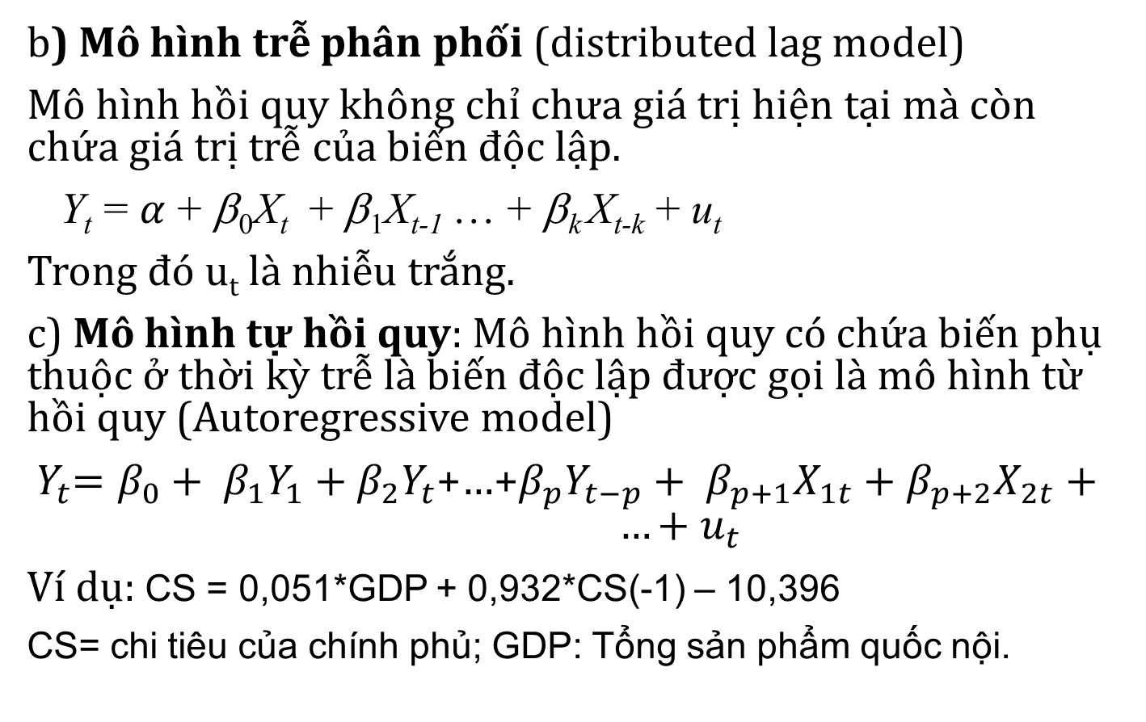
6.3. Một số mô hình hồi quy chuỗi thời gian
Chương 6. Hồi quy với chuỗi thời gian 6.1. Một số khái niệm
b) Mô hình trễ phân phối (distributed lag model)
Mô hình hồi quy không chỉ chưa giá trị hiện tại mà còn chứa giá trị trễ của biến độc lập.
Y_{t} = $α$ + β₀X_{t} + β₁X_{t-1} … + β_{k} X_{t-k} + u_{t}
Trong đó u_{t} là nhiễu trắng.
c) Mô hình tự hồi quy: Mô hình hồi quy có chứa biến phụ thuộc ở thời kỳ trễ là biến độc lập được gọi là mô hình từ hồi quy (Autoregressive model)
${ Y}_{t}=β_{0}+ β_{1}Y_{1}+β_{2}Y_{t}$+…+$β_{p}Y_{t−p}+ β_{p+1}X_{1t}+β_{p+2}X_{2t}+ …+u_{t}$
Ví dụ: CS = 0,051*GDP + 0,932*CS(-1) – 10,396
CS= chi tiêu của chính phủ; GDP: Tổng sản phẩm quốc nội.

Slide 13
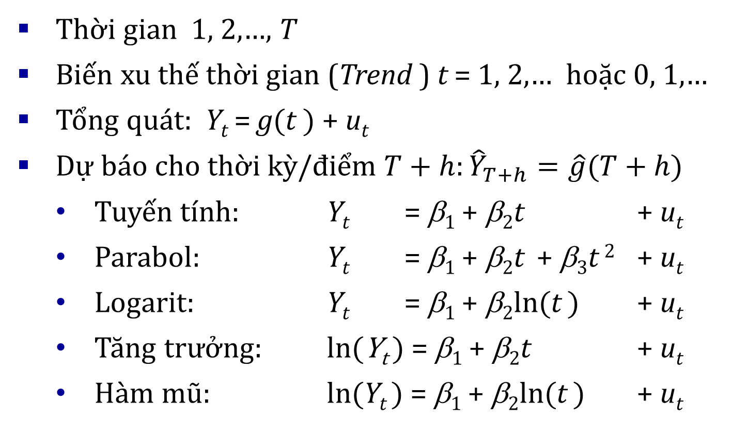
6.4. Mô hình theo xu thế thời gian
Chương 6. Hồi quy với chuỗi thời gian 6.3. Mô hình chuỗi thời gian cơ bản
Thời gian 1, 2,…, T
Biến xu thế thời gian (Trend ) t = 1, 2,… hoặc 0, 1,…
Tổng quát: Y_{t} = g(t ) + u_{t}
Dự báo cho thời kỳ/điểm $T+h:{\hat{Y}}_{T+h}=\hat{g}(T+h)$
Tuyến tính: Y_{t} = β₁ + β₂t + u_{t}
Parabol: Y_{t} = β₁ + β₂t + β₃t ² + u_{t}
Logarit: Y_{t} = β₁ + β₂ln(t ) + u_{t}
Tăng trưởng: ln(Y_{t} ) = β₁ + β₂t + u_{t}
Hàm mũ: ln(Y_{t} ) = β₁ + β₂ln(t ) + u_{t}

Slide 14
Ví dụ 6.2
Chương 6. Hồi quy với chuỗi thời gian 6.3. Mô hình chuỗi thời gian cơ bản
Dependent Variable: GDP Sample (adjusted): 1990Q1 2008Q4
Included observations: 76 after adjustments
Variable Coefficient Std. Error t-Statistic Prob.
C 23.29782 2.378989 9.793163 0.0000
@TREND 1.222796 0.054758 22.33084 0.0000
R-squared 0.870780 Prob(F-stat) 0.000000
Biến @TREND = 0, 1,…, 75
Dự báo giá trị của GDP vào Quý 1, Quý 2 năm 2009?

Slide 15
Ví dụ 6.2 (a)
Chương 6. Hồi quy với chuỗi thời gian 6.3. Mô hình chuỗi thời gian cơ bản
Biến | GDP | GDP | GDP | lnGDP | lnGDP
C | 23.298 | 33.687 | -13.081 | 3.467 | 2.857
@TREND | 1.223 | 0.380 |  | 0.018
@TREND^2 |  | 0.011
ln(@TREND) |  |  | 24.650 |  | 0.388
Adj R-sq | 0.869 | 0.896 | 0.609 | 0.916 | 0.739
MAPE 76 qs | 12.02 | 10.62 | 22.66 | 10.49 | 15.85
MAPE 4 qs cuối | 14.27 | 10.98 | 22.48 | 10.89 | 22.88
Dự báo GDP 2009:Q1 | 116.02 | 126.103
Dự báo GDP 2009:Q2 | 117.24 | 128.166

Slide 16
6.5. Chuỗi thời gian có yếu tố mùa vụ
Chương 6. Hồi quy với chuỗi thời gian 6.3. Mô hình chuỗi thời gian cơ bản
Tính thời vụ là biến định tính→ mô tả bằng biến giả.
Số liệu quý, đặt các biến giả theo Quý (mùa)
S_{j} = 1 tại Quý j, = 0 nếu ngược lại, j = 1, 2, 3, 4
Chọn 1 quý làm gốc, chẳng hạn Quý 1
Y_{t} = β₁ + β₂t + α₂S₂ + α₃S₃ + α₄S₄ + u_{t}
So sánh trong cùng năm:
Quý 2 chênh lệch Quý 1 là: β₂ + α₂
Quý 3 chênh lệch Quý 1 là: 2β₂ + α₃
Quý 4 chênh lệch Quý 1 là: 3β₂ + α₄
Có thể đổi dạng hàm, và thêm biến giả

Slide 17
Ví dụ 6.2(b)
Chương 6. Hồi quy với chuỗi thời gian 6.3. Mô hình chuỗi thời gian cơ bản
Biến | GDP | GDP | lnGDP
C | 11.570 | 21.956 | 3.293
@TREND | 1.208 | 0.365 | 0.018
@TREND^2 |  | 0.011
S2 | 17.564 | 17.586 | 0.271
S3 | 10.519 | 10.542 | 0.158
S4 | 21.011 | 21.011 | 0.297
Adj R-sq | 0.946 | 0.975 | 0.995
MAPE 76 qs & 4 qs cuối | 8.5 & 9.0 | 5.6 & 5.7 | 2.3 & 3.4
Dự báo GDP 2009:Q1
Dự báo GDP 2009:Q2

Slide 18
6.6. TÍNH CHẤT MẪU LỚN
Giả thiết TS2: Kỳ vọng sai số ngẫu nhiên bằng 0
E(u_{t} | X_{2t ’} , …, X_{kt ’} ) = 0 ∀ t, t ’
Thường không được thỏa mãn. Do có thể có biến trễ, do bản chất của các biến, do tác động ngược.
Do đó người ta đưa ra các giả thiết thay thế trong trường hợp mẫu lớn

Slide 19
7.1. Chuỗi dừng
Chương 6. Hồi quy với chuỗi thời gian 6.1. Một số khái niệm
Chuỗi Y_{t} gọi là chuỗi dừng (stationary time series) nếu thỏa mãn 3 điều kiện
(i) E(Y_{t} ) = μ không đổi ∀t
(ii) Var(Y_{t} ) = σ ² không đổi ∀t
(iii) Cov(Y_{t} , Y_{t – p} ) = ρ_{p} chỉ thay đổi theo p
Vi phạm ít nhất 1 trong 3 điều kiện → chuỗi không dừng (non-stationary time series)
Chuỗi phụ thuộc yếu (weakly dependent):
Cov(Y_{t} , Y_{t – p} ) → 0 rất nhanh khi p tăng nhanh

Slide 20
7.2. Các giả thiết thay thế khi mẫu lớn
Chương 6. Hồi quy với chuỗi thời gian 6.2. Giả thiết OLS
Giả thiết TS0’: Các chuỗi Y_{t}, X_{2t},…, X_{kt} là dừng và phụ thuộc yếu
Giả thiết TS1’: Sai số n.nhiên không tự tương quan
Corr(p) = ρ(u_{t} , u_{t – p} ) = 0 ∀ t, p ≠ 0
Giả thiết TS2’: Kỳ vọng sai số ngẫu nhiên bằng 0
E(u_{t} | X_{2t} , …, X_{kt} ) = 0 ∀ t
Giả thiết 3, 4: không thay đổi
Định lý: các giả thiết được thỏa mãn và mẫu lớn thì ước lượng OLS là tuyến tính và vững, phân phối xấp xỉ chuẩn → các suy diễn có ý nghĩa

Slide 21
So sánh các bộ Giả thiết
Chương 6. Hồi quy với chuỗi thời gian 6.2. Giả thiết OLS
Số liệu chéo | Chuỗi thời gian Tổng quát | Chuỗi thời gian Mẫu lớn
 |  | TS0’: chuỗi dừng và phụ thuộc yếu
CS1: Mẫu ngẫu nhiên | TS1: Không tự tương quan | TS1’: Không tự tương quan
CS2: E(u_{i}) = 0 | TS2: E(u_{t} | X_{t’}) = 0 | TS2’: E(u_{t} | X_{t}) = 0
CS3: Var(u_{i})= σ² | TS3: Var(u_{t}) = σ² | TS3’: Var(u_{t}) = σ²
CS4: Không ĐCT | TS4: Không ĐCT | TS4’: Không ĐCT
ƯL là BLUE | ƯL là BLUE | ƯL là Vững

Slide 22
Ví dụ 7.2(b)
Chương 6. Hồi quy với chuỗi thời gian 6.3. Mô hình chuỗi thời gian cơ bản
Biến | GDP | GDP | lnGDP
C | 11.570 | 21.956 | 3.293
@TREND | 1.208 | 0.365 | 0.018
@TREND^2 |  | 0.011
S2 | 17.564 | 17.586 | 0.271
S3 | 10.519 | 10.542 | 0.158
S4 | 21.011 | 21.011 | 0.297
Adj R-sq | 0.946 | 0.975 | 0.995
MAPE 76 qs & 4 qs cuối | 8.5 & 9.0 | 5.6 & 5.7 | 2.3 & 3.4
Dự báo GDP 2009:Q1
Dự báo GDP 2009:Q2

Slide 23
Mô hình có trễ và dự báo
Chương 6. Hồi quy với chuỗi thời gian 6.3. Mô hình chuỗi thời gian cơ bản
Mô hình trễ bậc 1 của biến độc lập
Y_{t} = α + β₀X_{t} + β₁X_{t – 1} + u_{t}
Nếu không có giá trị dự báo của X thì chỉ dự báo được cho 1 thời kì ngoài mẫu
Mô hình tự hồi quy
Y_{t} = α + λY_{t – 1} + u_{t}
Dự báo được vô hạn, khi lấy Ŷ_{T +1} thay cho Y_{T +1}
Dự báo tĩnh (static): dùng Y_{t} để tính Ŷ_{t +1}
Dự báo động (dynamic): dùng Ŷ_{t} để tính Ŷ_{t +1}

Slide 24
Ví dụ 6.2(c)
Chương 6. Hồi quy với chuỗi thời gian 6.3. Mô hình chuỗi thời gian cơ bản
GDP_{2008:4} = 144.828 | GDP | lnGDP
C | -2.582 | 1.762
GDP(-1) | 0.406
lnGDP(-1) |  | 0.428
@TREND | 0.745 | 0.010
S2 | 26.518 | 0.399
S3 | 12.323 | 0.170
S4 | 25.645 | 0.357
MAPE 76 qs & 4 qs cuối | 7.8 & 9.4 | 2.3 & 4.0
Dự báo GDP 2009:Q1
Dự báo GDP 2009:Q2

Slide 25
Tóm tắt chương 6
Chương 6. Hồi quy với chuỗi thời gian
Số liệu chuỗi thời gian
Biến trễ, sai phân, tự tương quan
Chuỗi dừng, nhiễu trắng
Các giả thiết TS và giả thiết thay thế TS’
Mô hình trễ phân phối
Mô hình tự hồi quy
Xu thế thời gian, mùa vụ

Slide 26
CHƯƠNG 7. TỰ TƯƠNG QUAN
7.1. Hiện tượng tự tương quan
7.2. Phát hiện tự tương quan
7.3. Khắc phục tự tương quan

Slide 27
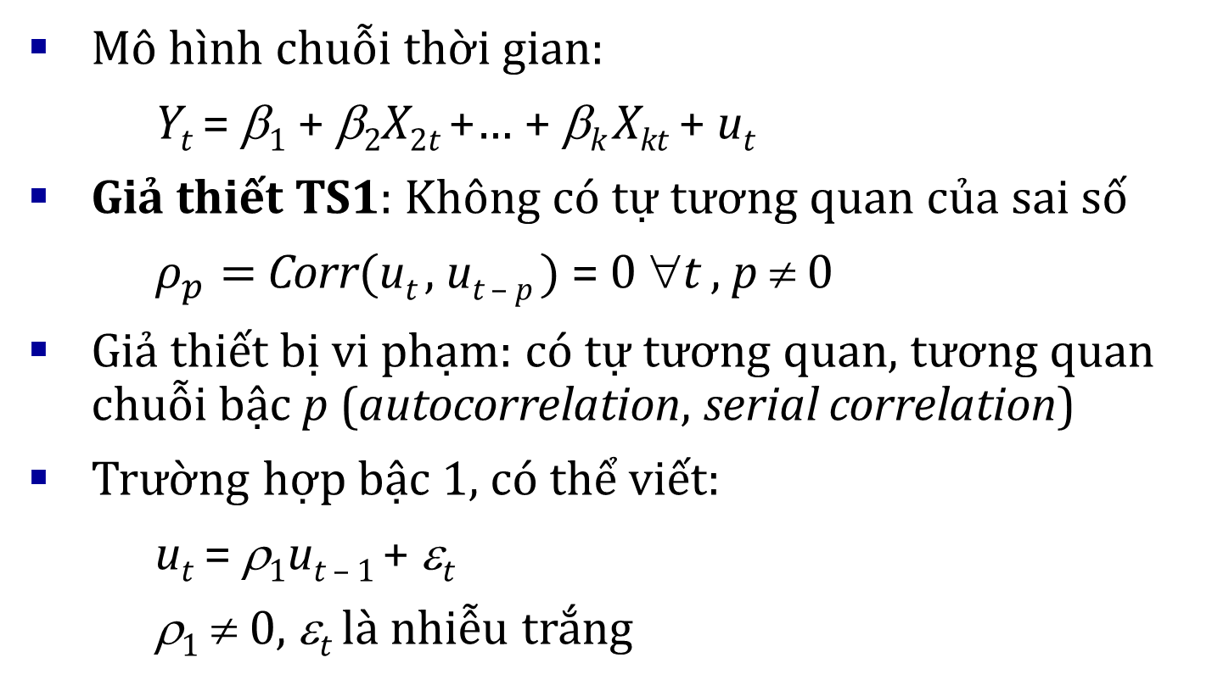
7.1. HIỆN TƯỢNG TỰ TƯƠNG QUAN
Chương 7. Tự tương quan
Mô hình chuỗi thời gian:
Y_{t} = β₁ + β₂X_{2t} +… + β_{k} X_{kt} + u_{t}
Giả thiết TS1: Không có tự tương quan của sai số
$ρ_{p}=$Corr(u_{t} , u_{t – p} ) = 0 ∀t , p ≠ 0
Giả thiết bị vi phạm: có tự tương quan, tương quan chuỗi bậc p (autocorrelation, serial correlation)
Trường hợp bậc 1, có thể viết:
u_{t} = ρ₁u_{t – 1} + ε_{t}
ρ₁ ≠ 0, ε_{t} là nhiễu trắng

Slide 28
Tự tương quan và hậu quả
Chương 7. Tự tương quan 7.1. Hiện tượng tự tương quan
Tự tương quan bậc 1: u_{t} = ρ₁u_{t – 1} + ε_{t}
Khi ρ₁ > 0: tự tương quan bậc 1 dương
Khi ρ₁ < 0: tự tương quan bậc 1 âm
Khi ρ₁ = 0: không có tự tương quan bậc 1
Tổng quát đến bậc p:
u_{t} = ρ₁u_{t – 1} +…+ ρ_{p}u_{t – p} +ε_{t}
Hậu quả khi có tự tương quan:
Ước lượng hệ số OLS là không chệch và vững
Ước lượng phương sai, SE là chệch
Suy diễn thống kê có thể không đáng tin cậy

Slide 29
7.2. PHÁT HIỆN TỰ TƯƠNG QUAN
Chương 7. Tự tương quan
Sử dụng e_{t} thay cho u_{t} ;
Xem e_{t} tương quan với e_{t – 1}, e_{t – 2},… hay không
Xem đồ thị
Kiểm định tự tương quan bậc 1:
Các biến độc lập là ngoại sinh chặt: hồi quy phụ trực tiếp, kiểm định Durbin-Watson
Các biến độc lập không ngoại sinh chặt: Kiểm định BG; có trễ của biến phụ thuộc: Durbin’s h
Kiểm định tự tương quan bậc p: kiểm định BG

Slide 30
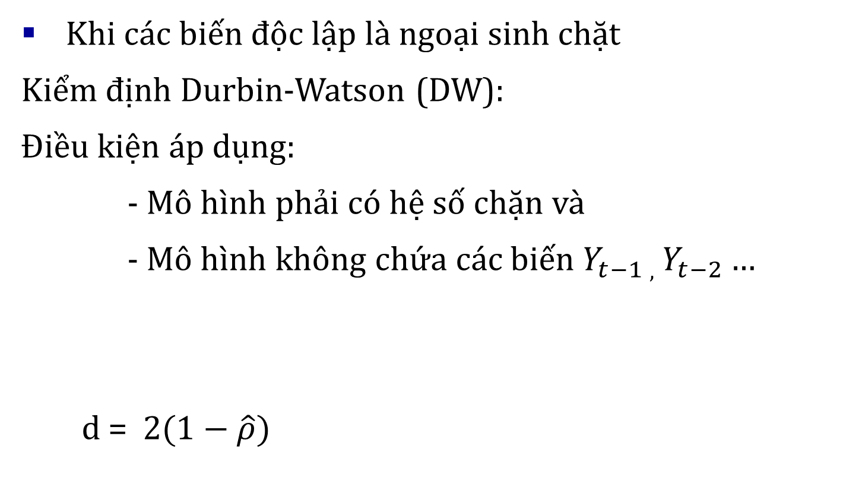
Kiểm định Tự tương quan bậc 1
Chương 7. Tự tương quan 7.2. Phát hiện tự tương quan
Khi các biến độc lập là ngoại sinh chặt
Kiểm định Durbin-Watson (DW):
Điều kiện áp dụng:
- Mô hình phải có hệ số chặn và
- Mô hình không chứa các biến $Y_{t−1}$ , $Y_{t−2}…$
d = $2(1−\hat{ρ})$

Slide 31
Kiểm định Tự tương quan bậc 1
Chương 7. Tự tương quan 7.2. Phát hiện tự tương quan
Với n, k ’ = k – 1, α cho trước → d_{L} , d_{U}
TTQ dương | Không có kết luận | Không có TTQ | Không có kết luận | TTQ âm
0 d_{L} d_{U} 4 – d_{U} 4 – d_{L} 4

Slide 32
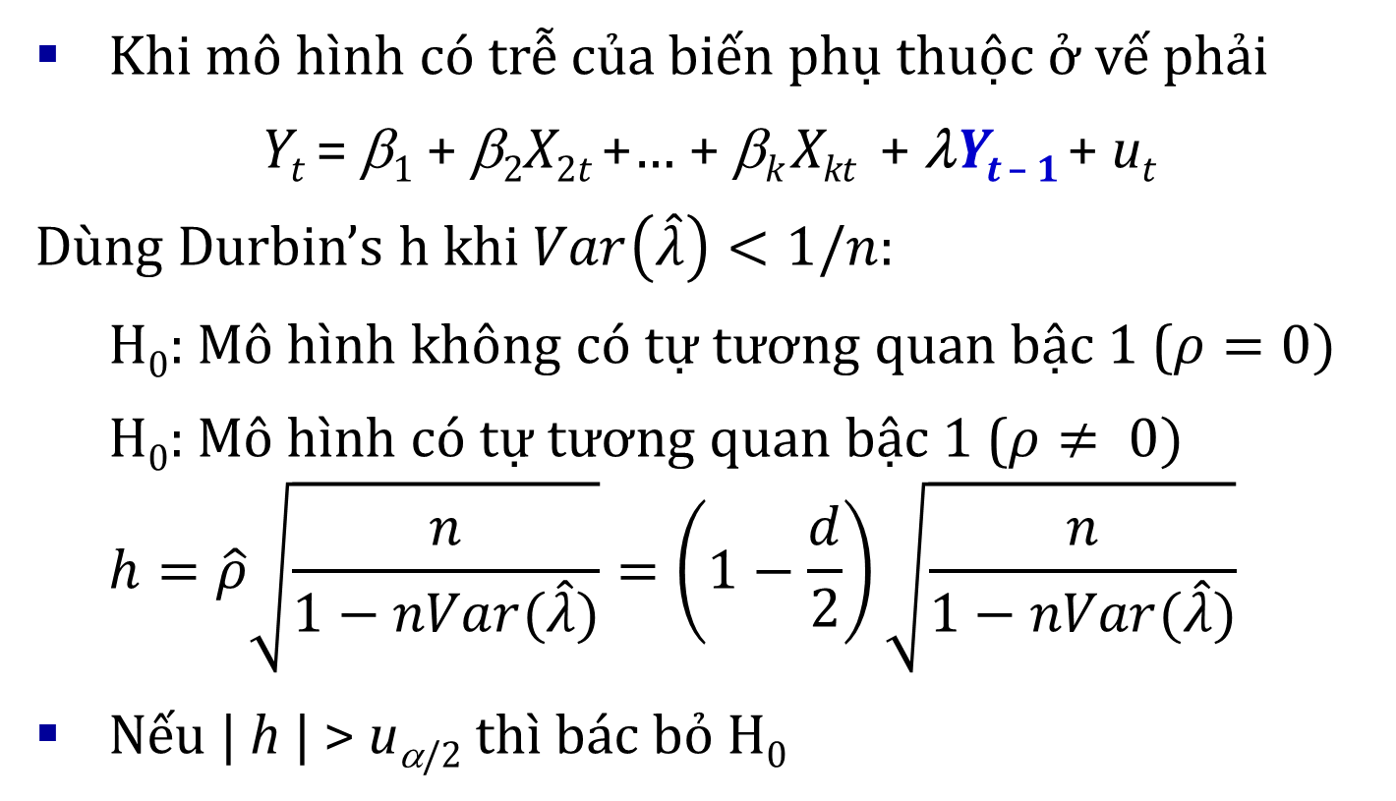
Kiểm định Tự tương quan bậc 1
Chương 7. Tự tương quan 7.2. Phát hiện tự tương quan
Khi mô hình có trễ của biến phụ thuộc ở vế phải
Y_{t} = β₁ + β₂X_{2t} +… + β_{k} X_{kt} + λY_{t – 1} + u_{t}
Dùng Durbin’s h khi $Var\left(\hat{λ}\right)<1/n$:
H₀: Mô hình không có tự tương quan bậc 1 ($ρ=0)$
H₀: Mô hình có tự tương quan bậc 1 ($ρ≠ 0)$
$$h=\hat{ρ}\sqrt{\frac{n}{1−nVar(\hat{λ})}}=\left(1−\frac{d}{2}\right)\sqrt{\frac{n}{1−nVar(\hat{λ})}}$$
Nếu | h | > u_{α/2} thì bác bỏ H₀

Slide 33
Kiểm định Tự tương quan bậc 1
Chương 7. Tự tương quan 7.2. Phát hiện tự tương quan
Khi biến độc lập ngoại sinh chặt
Hồi quy phụ: e_{t} = (α ) + ρ₁e_{t – 1} + v_{t}
Nếu ρ₁ ≠ 0 thì MH gốc có TTQ bậc 1
Dùng kiểm định T hoăc F
Khi biến độc lập không ngoại sinh chặt:
Kiểm định Breusch-Godfrey
e_{t} = (α₁+ α₂X_{2t} + … +α_{k}X_{kt} ) + ρ₁e_{t – 1} + v_{t}
Nếu ρ₁ ≠ 0 thì MH gốc có TTQ bậc 1

Slide 34
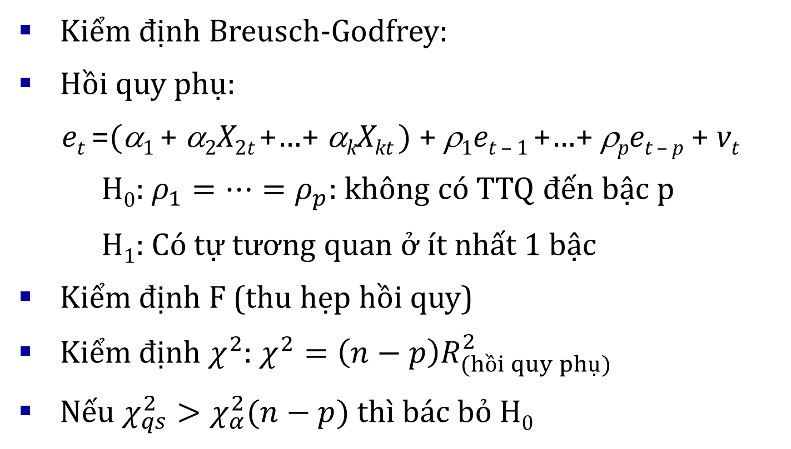
Kiểm định Tự tương quan bậc p
Chương 7. Tự tương quan 7.2. Phát hiện tự tương quan
Kiểm định Breusch-Godfrey:
Hồi quy phụ:
e_{t} =(α₁ + α₂X_{2t} +…+ α_{k}X_{kt} ) + ρ₁e_{t – 1} +…+ ρ_{p}e_{t – p} + v_{t}
H₀: $ρ_{1}=…=ρ_{p}$: không có TTQ đến bậc p
H₁: Có tự tương quan ở ít nhất 1 bậc
Kiểm định F (thu hẹp hồi quy)
Kiểm định $χ^{2}$: $χ^{2}=\left(n−p\right)R_{(hồi quy phụ)}^{2}$
Nếu $χ_{qs}^{2}>χ_{α}^{2}(n−p)$ thì bác bỏ H₀

Slide 35
Ví dụ 7.1 (a) CPI phụ thuộc GGDP
Chương 7. Tự tương quan 7.2. Phát hiện tự tương quan
CPI là chỉ số giá tiêu dùng, GGDP là tăng trưởng GDP
Dependent Var: CPI Sample: 1997Q1 2007Q4
Included observations: 44 after adjustments
Variable Coeficient Std. Error t-Statistic Prob.
C 79.00432 16.25038 4.861692 0.0000
GGDP 9.113837 2.222636 4.100463 0.0002
R-squared 0.285882 F-statistic 16.81380
Durbin-Watson 0.300258 Prob(F-statistic) 0.000185
Kiểm định hiện tượng tự tương quan qua thống kê Durbin-Watson

Slide 36
Ví dụ 7.1 (a). Đồ thị phần dư
Chương 7. Tự tương quan 7.2. Phát hiện tự tương quan
Đánh giá hiện tượng tự tương quan qua đồ thị phần dư thu được từ hồi quy

Slide 37
Ví dụ 7.1 (b) Hồi quy phụ
Chương 7. Tự tương quan 7.2. Phát hiện tự tương quan
Với RESID là phần dư của mô hình ban đầu, đánh giá hiện tượng tự tương quan qua hồi quy phụ sau. Nếu có tự tương quan thì hệ số tự tương quan được ước lượng bằng bao nhiêu?
Dependent Variable: RESID Sample(adjusted): 1997:2 2007:4
Included observations: 43 after adjusting endpoints
Variable Coefficient Std. Error t-Statistic Prob.
C 1.436543 1.506507 0.953558 0.3459
RESID(-1) 0.854948 0.085942 9.947920 0.0000
R-squared 0.707061 Prob(F-statistic) 0.0000

Slide 38
Ví dụ 7.1 (c): BG test TTQ bậc 1
Chương 7. Tự tương quan 7.2. Phát hiện tự tương quan
Kiểm định tự tương quan qua kiểm định BG
Breusch-Godfrey Serial Correlation LM Test:
F-statistic 88.60024 Probability 0.000000
Obs*R-squared 30.08027 Probability 0.000000
Test Equation: Dependent Variable: RESID
Presample missing value lagged residuals set to zero.
Variable Coefficient Std. Error t-Statistic Prob.
C 17.55367 9.437022 1.860086 0.0701
GGDP -2.334697 1.289372 -1.810724 0.0775
RESID(-1) 0.885710 0.094097 9.412770 0.0000
R-squared 0.683643 Prob(F-statistic) 0.000000

Slide 39
Ví dụ 7.1 (d): BG test TTQ đến bậc 4
Chương 7. Tự tương quan 7.2. Phát hiện tự tương quan
Breusch-Godfrey Serial Correlation LM Test:
F-statistic 26.06643 Prob. F(4,38) 0.0000
Obs*R-squared 32.24734 Prob. Chi-Square(4) 0.0000
Test Equation:
Dep. Variable: RESID Included observations: 44
Presample missing value lagged residuals set to zero.
Variable Coefficient Std. Error t-Statistic Prob.
C 18.00152 10.38125 1.734042 0.0910
GGDP -2.353099 1.402254 -1.678083 0.1015
RESID(-1) 0.988964 0.162373 6.090675 0.0000
RESID(-2) -0.402742 0.229719 -1.753193 0.0876
RESID(-3) 0.480812 0.215339 2.232810 0.0315
RESID(-4) -0.088370 0.173259 -0.510047 0.6130
R-squared 0.732894 Prob(F-statistic) 0.000000

Slide 40
Ví dụ 7.1 (e) Thêm biến CPI(-1)
Chương 7. Tự tương quan 7.2. Phát hiện tự tương quan
Dependent Var: CPI Sample (adjusted): 1997Q2 2007Q4
Variable Coefficient Std. Error t-Statistic Prob.
C -6.794821 2.383984 -2.850196 0.0069
GGDP -0.143806 0.302064 -0.476077 0.6366
CPI(-1) 1.067919 0.019241 55.50221 0.0000
R-squared 0.991122 Durbin-Watson stat 1.444104
Breusch-Godfrey Serial Correlation LM Test:
F-statistic 2.438711 Prob. F(1,39) 0.1265
Obs*R-squared 2.530595 Prob. Chi-Square(1) 0.1117
Breusch-Godfrey Serial Correlation LM Test:
F-statistic 2.528360 Prob. F(4,36) 0.0574
Obs*R-squared 9.430612 Prob. Chi-Square(4) 0.0512

Slide 41
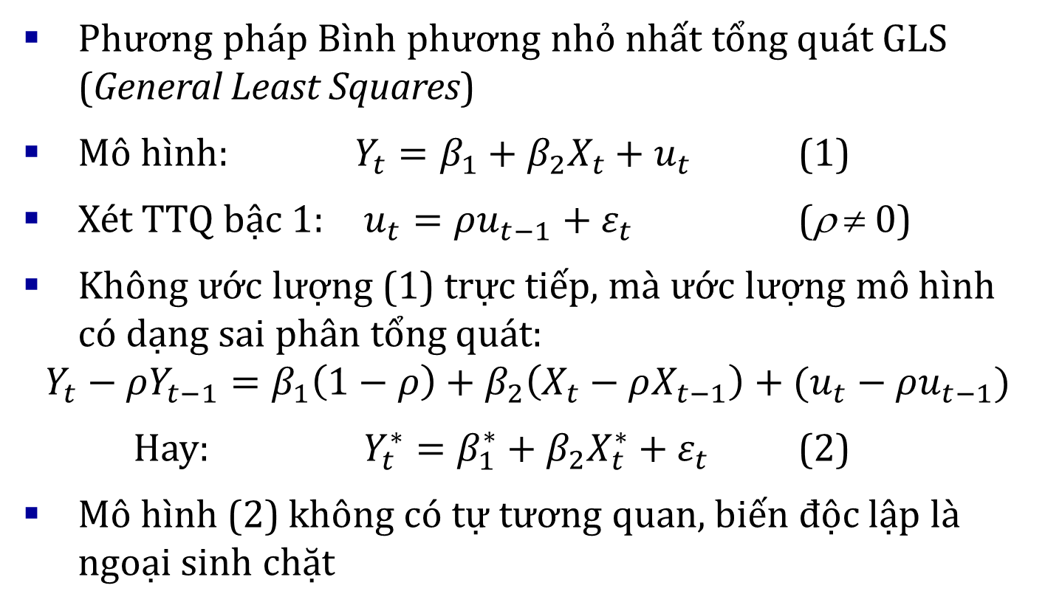
7.3. KHẮC PHỤC TỰ TƯƠNG QUAN
Chương 7. Tự tương quan
Phương pháp Bình phương nhỏ nhất tổng quát GLS (General Least Squares)
Mô hình: $Y_{t}=β_{1}+β_{2}X_{t}+u_{t}$ (1)
Xét TTQ bậc 1: $u_{t}=ρu_{t−1}+ε_{t}$ (ρ ≠ 0)
Không ước lượng (1) trực tiếp, mà ước lượng mô hình có dạng sai phân tổng quát:
$$Y_{t}−ρY_{t−1}=β_{1}\left(1−ρ\right)+β_{2}\left(X_{t}−ρX_{t−1}\right)+(u_{t}−ρu_{t−1})$$
Hay: $Y_{t}^{∗}=β_{1}^{∗}+β_{2}X_{t}^{∗}+ε_{t}$ (2)
Mô hình (2) không có tự tương quan, biến độc lập là ngoại sinh chặt

Slide 42
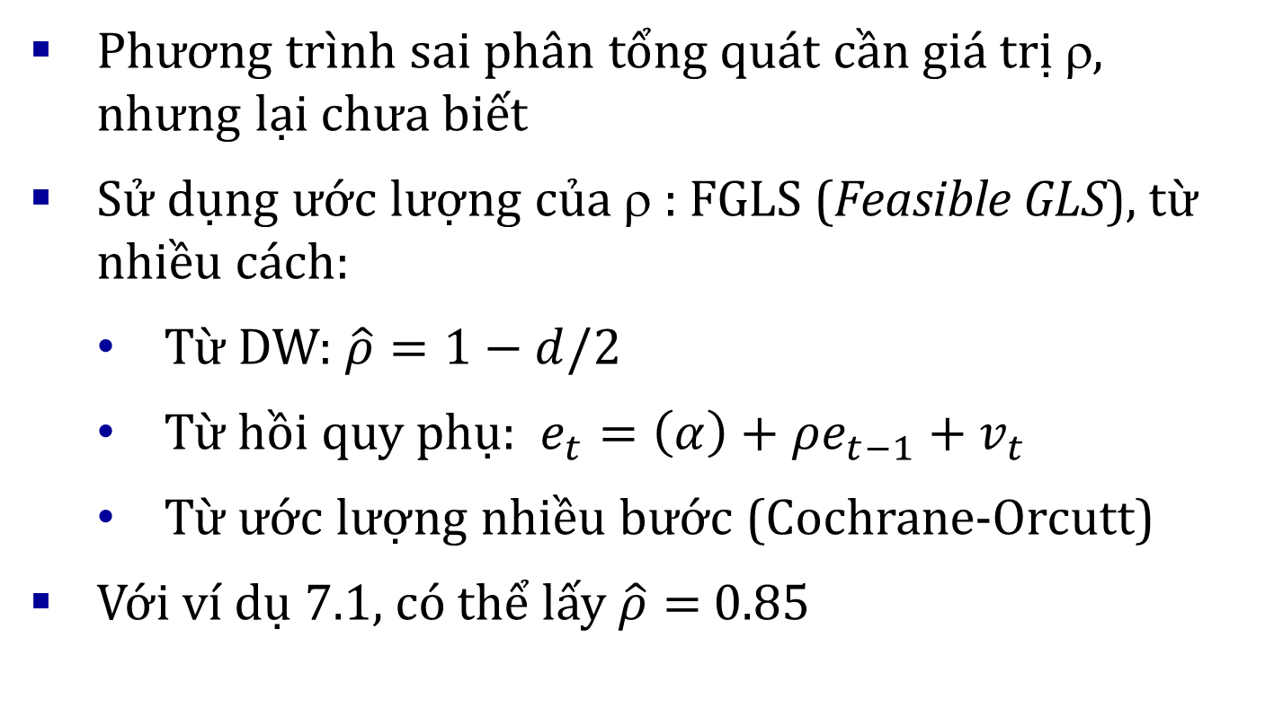
Phương pháp GLS, FGLS
Chương 7. Tự tương quan 7.3. Khắc phục tự tương quan
Phương trình sai phân tổng quát cần giá trị ρ, nhưng lại chưa biết
Sử dụng ước lượng của ρ : FGLS (Feasible GLS), từ nhiều cách:
Từ DW: $\hat{ρ}=1−d/2$
Từ hồi quy phụ: $e_{t}=\left(α\right)+ρe_{t−1}+v_{t}$
Từ ước lượng nhiều bước (Cochrane-Orcutt)
Với ví dụ 7.1, có thể lấy $\hat{ρ}=$ 0.85

Slide 43
Ví dụ 7.1 (f)
Chương 7. Tự tương quan 7.3. Khắc phục tự tương quan
Dependent Variable: CPI-0.85*CPI(-1)
Sample (adjusted): 1997Q2 2007Q4
Included observations: 43 after adjustments
Variable Coefficient Std. Error t-Statistic Prob.
C 9.013537 1.621201 5.559792 0.0000
GGDP-0.85*GGDP(-1) -0.235757 0.025639 -9.195202 0.0000
R-squared 0.673441 F-statistic 84.55175
Durbin-Watson 1.723960 Prob(F-statistic) 0.000000
Breusch-Godfrey Serial Correlation LM Test:
F-statistic 0.112304 Prob. F(1,40) 0.7393
Obs*R-squared 0.120389 Prob. Chi-Square(1) 0.7286

Slide 44
Sử dụng phương sai hiệu chỉnh
Chương 7. Tự tương quan 7.3. Khắc phục tự tương quan
Hay ước lượng sai số chuẩn vững
Phương pháp Newey – West
Ước lượng các hệ số không đổi
Tính lại các sai số chuẩn

Slide 45
Ước lượng OLS và Newey-West
Chương 7. Tự tương quan 7.3. Khắc phục tự tương quan
Dependent Var: CPI Sample: 1997Q1 2007Q4
Included observations: 44 after adjustments
Variable Coeficient Std. Error t-Statistic Prob.
C 79.00432 16.25038 4.861692 0.0000
GGDP 9.113837 2.222636 4.100463 0.0002
R-squared 0.285882 Mean dependent var 144.6364
Durbin-Watson 0.300258 Prob(F-statistic) 0.000185
Newey-West HAC Standard Errors & Covariance (lag truncation=3)
Variable Coefficient Std. Error t-Statistic Prob.
C 79.00432 20.73981 3.809307 0.0004
GGDP 9.113837 3.307258 2.755708 0.0086
R-squared 0.285882 Mean dependent var 144.6364
Durbin-Watson 0.300258 Prob(F-statistic) 0.000185

Slide 46
Bài tập 7.9

Slide 49
Bài tập 7.9

Slide 50
Bài tập 7.9

Slide 51
Bài tập 7.9

Slide 52
Tóm tắt chương 7
Chương 7. Tự tương quan
Hiện tượng tự tương quan chỉ xét với mô hình sử dụng số liệu chuỗi thời gian
Tự tương quan bậc 1, bậc p
Kiểm định Durbin-Watson, Durbin’s h
Kiểm định qua hồi quy phụ
Kiểm định BG
Khắc phục qua phương trình sai phân, FGLS, ước lượng lại sai số chuẩn

Slide 53
Tổng kết
Kinh tế lượng phân tích kinh tế
Xây dựng mô hình trên cơ sở lý thuyết kinh tế
Mô hình tốt phải có ý nghĩa về kinh tế và có ý nghĩa thống kê
Kiểm định T, F về các hệ số và hàm hồi quy
Kiểm định và các hiện tượng: thiếu biến, dạng hàm sai, phương sai sai số thay đổi, sai số không phân phối chuẩn, đa cộng tuyến cao, tự tương quan
Các ước lượng tốt sẽ được dùng trong phân tích, dự báo, ra quyết định

